Slide 1

МОСКОВСКИЙ ГОСУДАРСТВЕННЫЙ ТЕХНИЧЕСКИЙ УНИВЕРСИТЕТ ИМЕНИ Н.Э.БАУМАНА
НУК «РЛМ» Кафедра РЛ-6 «Технологии приборостроения»
Власов Евгений Юрьевич
ОПТИМИЗАЦИЯ ПРОЦЕССА ТЕРМИЧЕСКОГО ОКИСЛЕНИЯ МОНОКРИСТАЛЛИЧЕСКОГО КРЕМНИЯ
Научный руководитель: д.т.н., профессор Шашурин Василий Дмитриевич
Москва, 2018

Slide 2
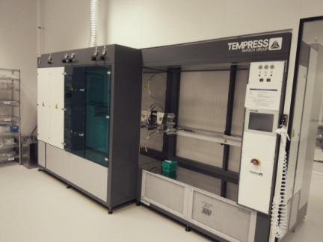
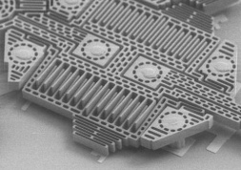
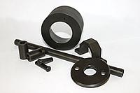
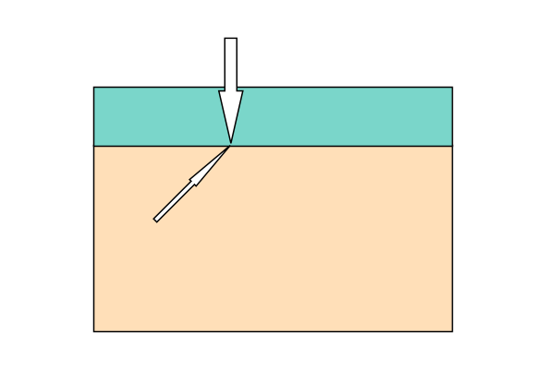
Актуальность работы
Преимущества термического оксидирования
Печь термического оксидирования Tempress TS6303 для сухого и влажного оксидирования с автоматической загрузкой подложек
экологичность процесса
возможность полного исключения процесса грунтования
получение оксидной пленки с антикоррозийными свойствами
отказ от применения химикатов
полный отказ от промывки, нейтрализации и сушки
Термическое оксидирования используется в различных областях техники
Продукция МЭМС
Защитные покрытия
Схема образования SiO₂ на поверхности моно - Si
O₂, H₂O
SiO2
Диффузия
Срез на СЭМе
Si
Si + O₂ = SiO₂
_{ИЛИ}
Si + 2H₂O = SiO₂ +2H
?

Slide 3
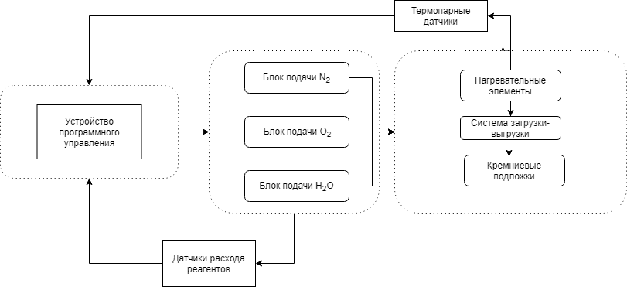
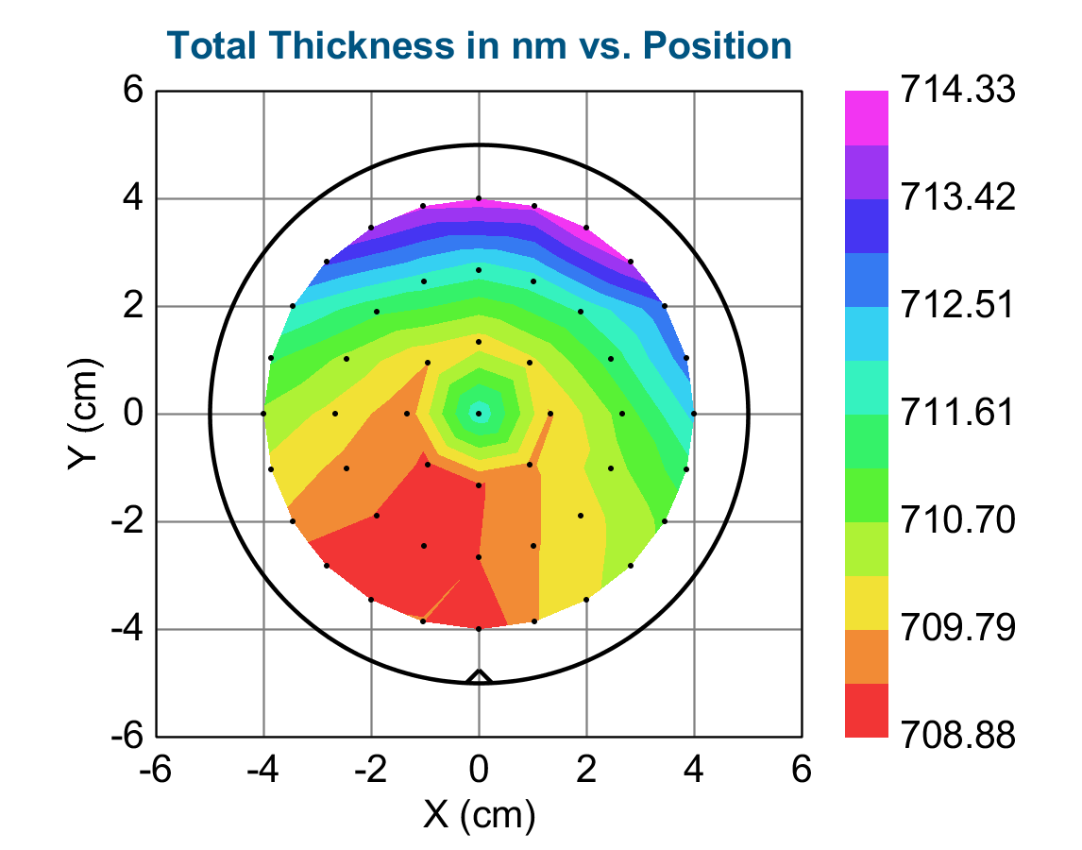
Структурная схема технологического процесса
Основные соотношения
Схема расположения подложки
Оценка равномерности распределения толщины

Slide 4
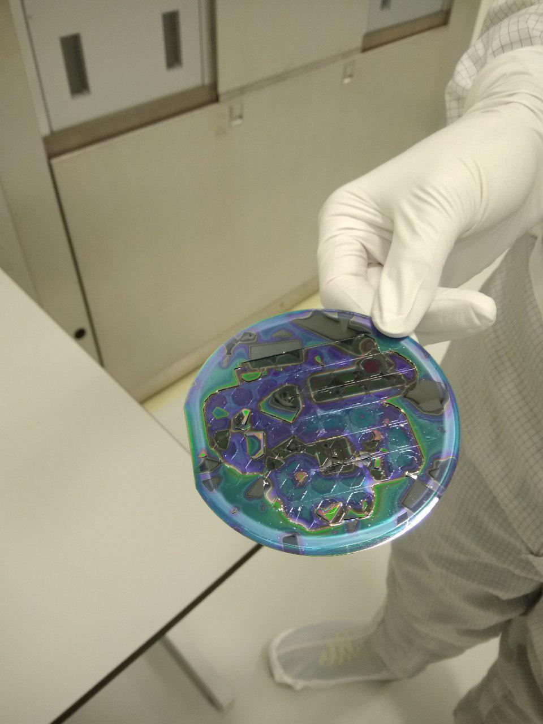
Анализ состояния проблемы растрескивания и неравномерности

